Slide 1
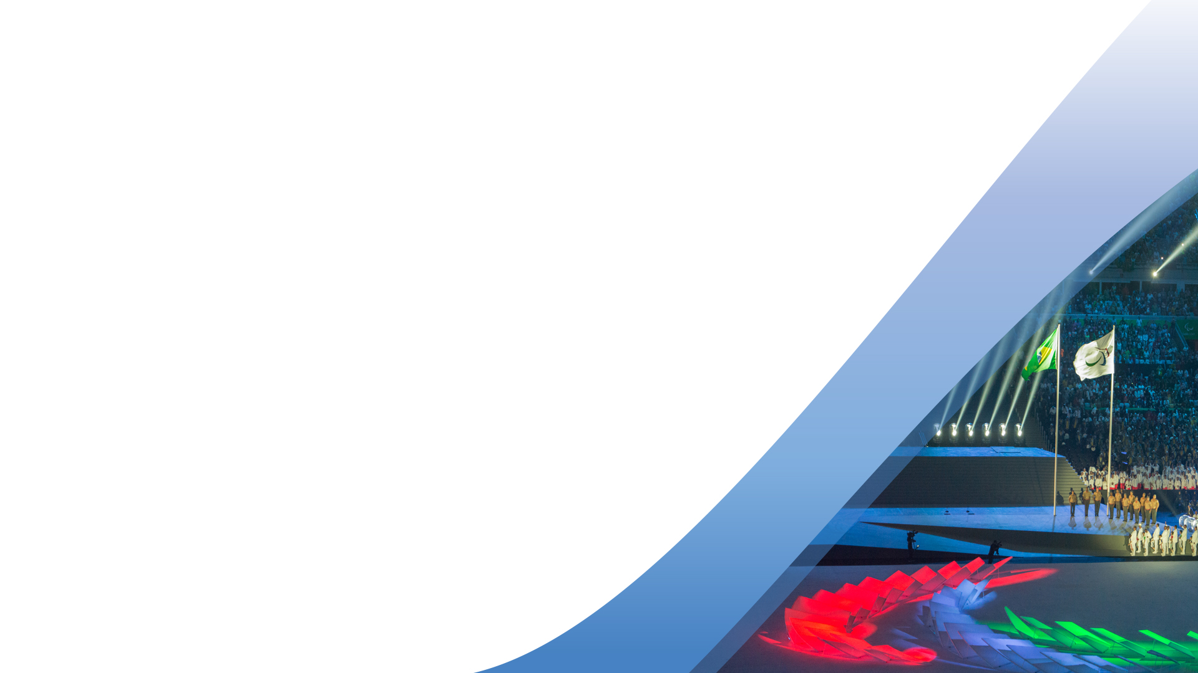
Paralympiakomitean hallituksen esitys
5.10.2017

Slide 2
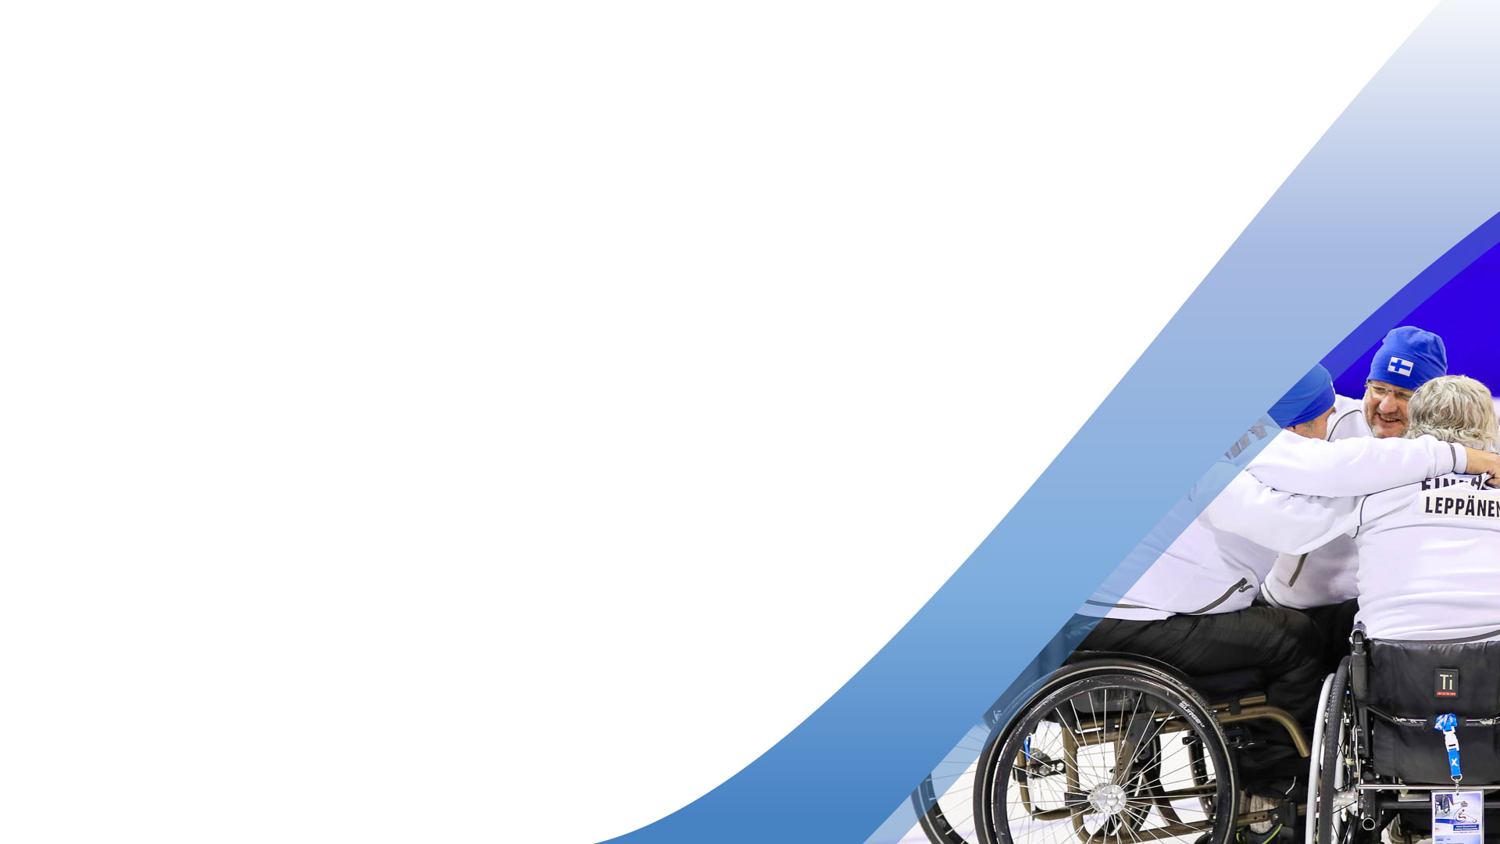
Tausta:
Paralympiakomitea käynnisti huhtikuussa 2017 työprosessiin, jonka tavoitteena on antaa Paralympiakomitean hallitukselle suositus Paralympiakomitean optimaalisesta asemoitumisesta ja roolista urheilun kentässä.
Tämä tarkoittaa mahdollisia rakenteellisia ja toimintatavallisia muutoksia.
Työprosessi sisältää kaksi työpajapäivää (2.6.2017 ja 14.9.2017) sekä tarvittavat ennakkokyselyt ja muut valmistavat työt. Työprosessissa on kutsuttuna mukana kaikki keskeiset toimijat.
Yhteiseksi teemaksi Paralympiakomitean hallitus päätti ”yhteinen tulevaisuus”, joka kuvaa prosessin tahtotilaa: Tehdään yhdessä, päätetään yhdessä ja tehdään enemmän yhteistä tulevaisuutta.

Slide 3
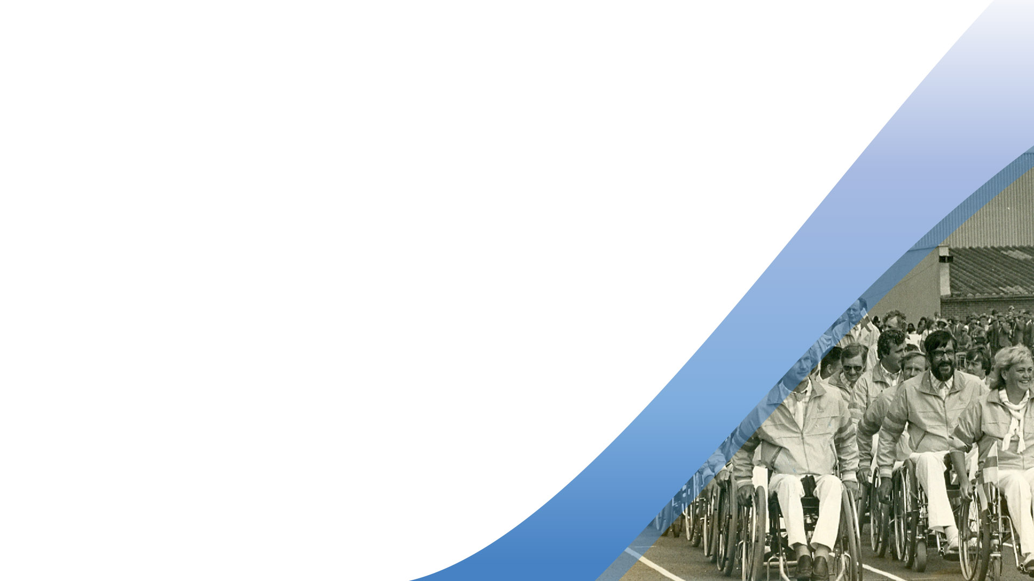
Prosessin kuvaus kokonaisuudessaan
  Paralympiakomitea päättää vuosikokouksessaan syksyllä 2016:
    Selvitetään suomalaisen vammaishuippu-urheilun ja vammaisurheilun organisoituminen ja asema urheilun kentässä. Selvitetään, kuinka voitaisiin entisestään tehostaa yhteistyötä Paralympiakomitean, VAU:n sekä Olympialiikkeen ja siihen kuuluvan huippu-urheilun yksikön kanssa. Paralympiakomitean jäsenjärjestöt kutsutaan mukaan muutostyöhön.
  Prosessin käynnistys maaliskuussa 2017 fasilitaattorin valinnalla sekä alustavalla prosessin kuvauksella.
  Työnyrkki kokoontui säännöllisesti koko prosessin ajan. Työnyrkkiin kuului Mina Mojtahedi, Tero Kuorikoski ja Jukka Pekkala. Työnyrkin tehtävänä oli valmistella työpajat, täsmentää johtopäätökset sekä varmistaa prosessin eteneminen.
  Ennakkotehtävät järjestötoimijoille (tulos löytyy Paralympiakomitea.fi)
  22.5 toteutettiin vierailu Osloon (Paralympiakomitea.fi)
  Onnela 1. 2.6.2017: Työpajaan osallistui 26 henkilöä Työpajassa tehtiin nykytilan arviointi sekä perusteet rakenneratkaisuille (Paralympiakomitea.fi)
  Kysely urheilijoille, kesäkuu 2017 (Paralympiakomitea.fi)
  OK:n, VAU:n ja Paran johdon tapaaminen 1.9.2017
  Ennakkotehtävä, syyskuu 2017: eri skenaarioiden arviointi ja valinta
  Onnela 2, 14.9.2017: Parhaan skenaarion valinta ja jatkosta sopiminen
  Pajulahti 18.9.2017, keskustelu OKM:n (Kivisaari) kanssa prosessin tuloksista
  Esityksen valmistaminen, syyskuu 2017

Slide 4
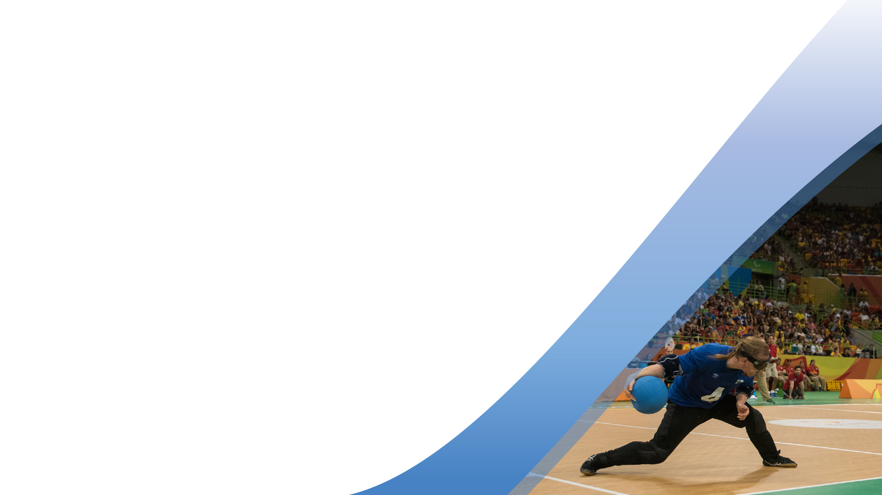
Työpajoihin ja prosessin eri tapaamisiin ovat osallistuneet:
Antti Latikka, urheilija
Toni Piispanen, urheilija
Jani Peltopuro, urheilija
Kati Kauhanen, valmentaja
Risto Aarrekivi, SAL
Antti Afflekt, SAhL
Ville Hyvärinen, Pyöräilyunioni
Tatu Iivanainen, Taekwondoliitto
Mika Kulmala, SHL
Tea Laakkonen, Judoliiitto
Eerika Laalo-Häikiö, SUiL
Tiina Lindström, Lumilautaliitto
Jarmo Mäkelä, SUL
Marjaana Risku, Melonta- ja soutuliitto
Fred Sundwall, SRL
Jari Lämsä, Kihu
Mikko Levola, Pajulahti
Mikko Salonen, OK
Leena Paavolainen, OK
Jukka Rauhala, Ok
Nelli Kuokka, OK
Erkki Lönnrot, VAU, hallitus
Riikka Juntunen, VAU
Tuomas Törrönen, VAU
Mikko Peltonen, Para, Hallitus
Mina Mojtahedi, Para, hallitus
Eero Elovaara, Para, hallitus
Markku Möttönen, Para, hallitus
Pia Nybäck, Para, hallitus
Päivi Tolppanen, Para, hallitus
Tero Kuorikoski, Para
Leena Kummu, Para
Reeta Lindeman, Para
Kimmo Mustonen, Para
Katja Saarinen, Para
Jukka Pekkala, fasilitaattori

Slide 5
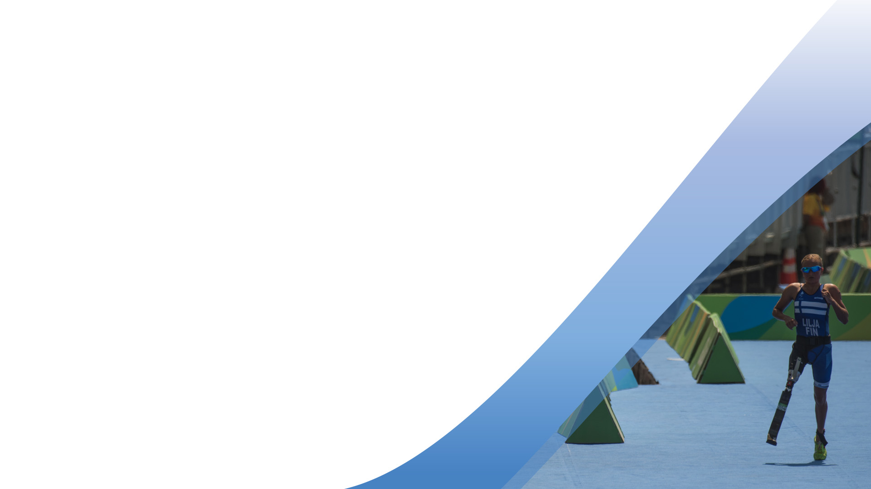
Esitys
Esitys perustuu kahden työpajan (Onnela) tuloksiin.
Työpajan tuloksellisuutta varmistettiin kyselyselvityksellä järjestöihmisille sekä urheilijoille, ennakkotehtävällä eri skenaarioiden rakentamiseksi sekä keskusteluihin tämän prosessin aikana eri tahojen kesken.

Slide 6
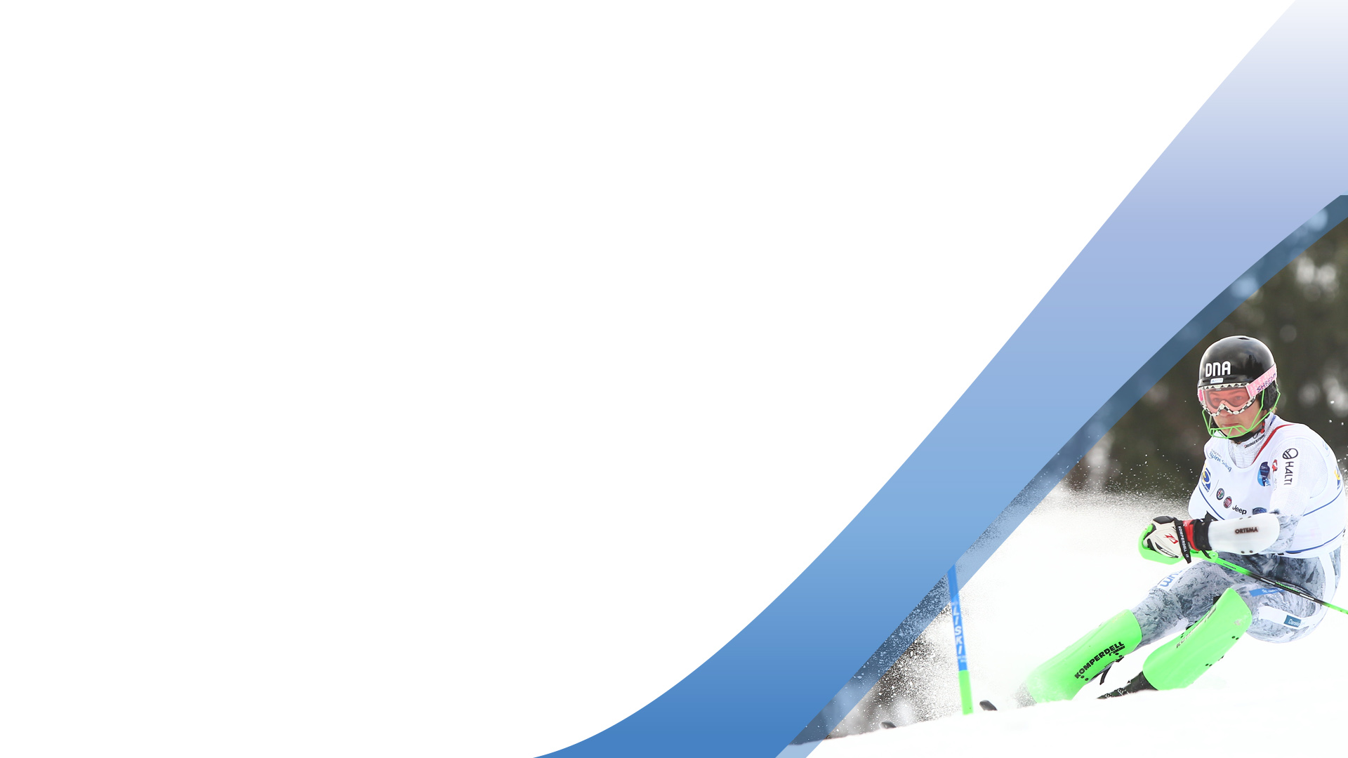
Esitys
Lähes kaikki prosessiin osallistuneet henkilöt olivat rakenteellisten muutosten kannalla.
Ennakkotehtävän perusteella kaksi kolmasosaa arvioi, että lopullinen tavoite tulisi olla yksi yhteinen järjestö.
Onnelan toisen työpajapäivän työstön jälkeen vallitsi pääosin yksimielisyys etenemisen, ohjauksen sekä aikataulujen suhteen.

Slide 7
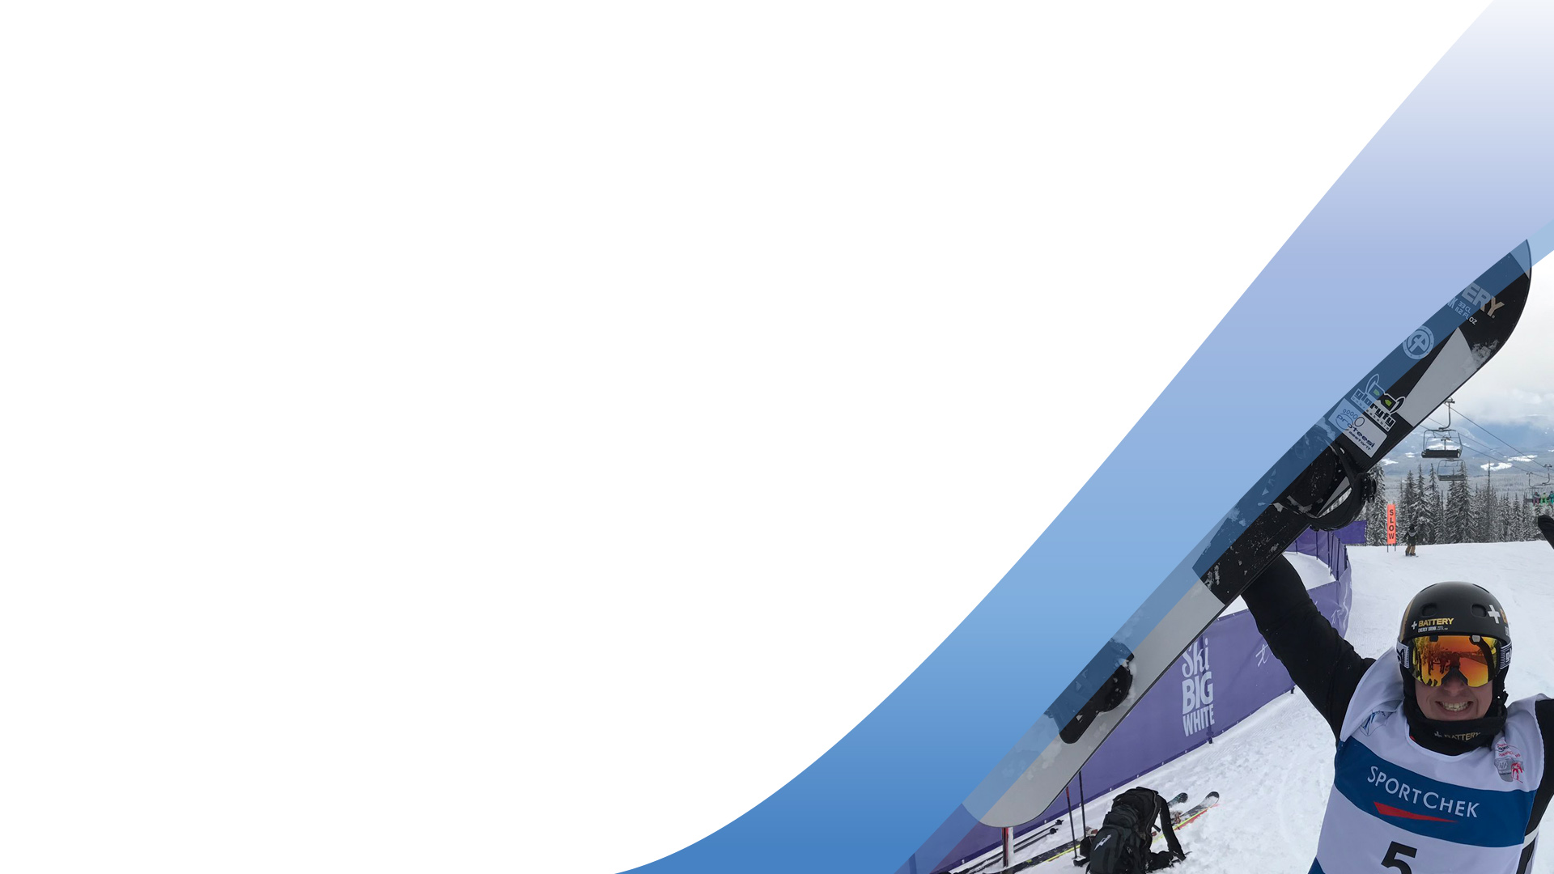
Yhteinen tavoitetila:
Vammaishuippu-urheilun menestys ja arvostus on turvattava jatkossa.
Vammaisurheilussa on tavattomasti hyödyntämätöntä potentiaalia:
  On paljon vammaisia ja vammaisurheilusta kiinnostuneita valmentajia - urheilijan polkua ajatellen potentiaalisia henkilöitä - joille ei tässä hetkessä tarjoudu sopivaa tilaisuutta päästä kiinni omaan urheilijan polkuunsa eikä löytää lisää liikettä käytännössä.
  Asiantuntijoiden mukaan suurin osa vammaisista ei tällä hetkellä löydä mahdollisuuksia valita vammaisurheilijan polkua - ei ylipäänsä tutustua omiin mahdollisuuksiinsa liikkua ja urheilla.

Slide 8

Esitys
Paras ja ensisijainen rakenteellinen ratkaisu tavoitetilan saavuttamiseksi on Paralympiakomitean, VAU:n ja Olympiakomitean yhdistyminen, tavoiteaikatauluna on vuosi 2019.
Toissijaisesti, mikäli jonkin järjestön nykytila ja valmius ei taivu ensisijaisen prosessin aikatauluun, tavoitteena on samainen kolmen järjestön yhdistymiseen päätyvä rakenteellinen ratkaisu väljemmällä, mutta silti raamitetulla aikataululla.
Kulttuuriseen, toimintatavalliseen ja osaamisen liittyvät tekijät ovat sisäänkirjoitettuina niin ensisijaisessa kuin toissijaisessa vaihtoehdossa. Nämä tekijät vaativat erityistä huomiota ja aikaa kyseisessä muutoksessa.

Slide 9
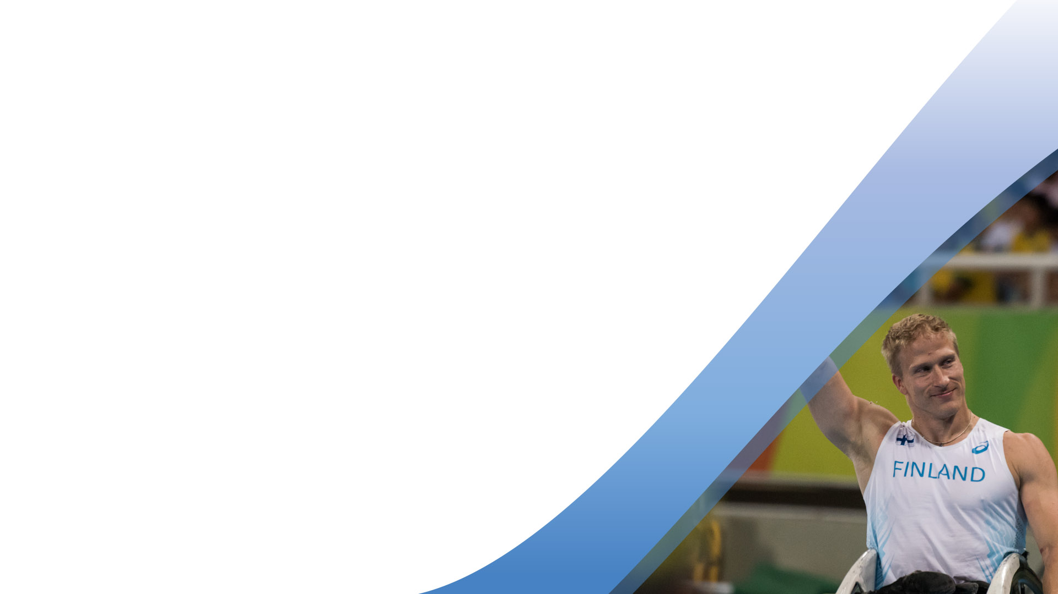
Eteneminen
Tavoitetilan saavuttaminen edellyttää kolmen erillisen, mutta yhteisesti ohjatun prosessin käynnistämistä periaatepäätösten jälkeen vuoden 2018 alkupuolella:
KAHDENVÄLISET VÄLIPROSESSIT
Paralympiakomitean ja OK:n ja huippu-urheiluyksikön yhteistyön jatkaminen ja vahvistaminen.
  Para ja OK/HUY: Yhteistyön siirtyessä kohti täyttä yhdistymistä on varmistettava nykytilannetta paremmin vammaisurheilun ääni huippu-urheiluyksikössä. Samalla tulee arvioida nyt VAU:n sisällä olevien lajien huippu-urheilukehitystä ja niiden sijoittuminen jatkossa.
  Ohjaus: Paralympiakomitea, Olympiakomitea ja VAU sopivat keskenään prosessin ohjauksen.
Paralympiakomitean ja VAU:n eri toimintojen arviointi ja yhteisen suunnan ja roolien selkiyttäminen.
  Erityistä huomiota on kiinnitettävä keskusteluun VAU:n jäsenyhdistyksiin ja seuroihin, joita ei strategisen asemoitumisen prosessissa osallistettu.
  Ohjaus: Paralympiakomitea ja VAU sopivat keskenään prosessin ohjauksen.

Slide 10
KAIKKIEN KOLMEN JÄRJESTÖN YHTEINEN KOKONAISPROSESSI
Paralympiakomitea, Olympiakomitea ja VAU sopivat siitä, miten ja millä aikataululla kokonaisuutta käsittelevää prosessia ryhdytään valmistelemaan ja työstämään.
Tämä kokonaisuutta käsittelevä prosessi – koskien sekä huippu-urheilua että lisää liikettä - ohjaa kahta edellä mainittua prosessia sekä varmistaa rakenteelliseen tavoitetilaan pääsyn vuoden 2019 aikana tai väljemmällä, mutta silti raamitetulla, yhdessä sovitulla aikataululla tehty toteutus.

Slide 11
LISÄKSI
Para, VAU ja OK: Kansainvälinen toimintaa, varainhankintaa, viestintää ja vaikuttamistyötä (muut mahdolliset kokonaisuudet) läpileikkaava synergiaetuja hakeva ja päällekkäisyyksiä purkava tarkastelu toteutetaan mahdollisimman nopeasti.
Kaikissa kolmessa prosessissa voidaan hahmottaa kaksi päälinjaa:
RAKENTEELLINEN: Sisältäen organisaatiorakenteen yhdistymisessä ja kaikki muutoksen liittyvät tekniset kysymykset (muutoksen management)
KULTTUURILLINEN, TOIMINTATAVALLINEN JA OSAAMISEEN LIITTYVÄ: Rakennetta hitaampi prosessi on tasa-arvoisen ja aidosti vammattomien ja vammaisten kesken yhdenvertaisen organisaatiokulttuurin rakentaminen. Vaatii hiljaisen tiedon siirtämistä, asenteiden muokkausta ja vanhojen kulttuurien muokkaamista yhteiseksi uudeksi kulttuuriksi (muutoksen leadership).
Lisäksi on huomioitava kansainvälisten kattojärjestöjen ja OKM:n roolit.

Slide 12
Lähtökohdat prosesseille
Lähtökohdat kolmelle samanaikaisesti/osin samanaikaisesti toteutettavalle prosessille luotiin Onnelan työpajoissa 1 ja 2:
  Prosessissa tavoitellaan järjestöjen uutta luovaa yhdistymistä, ei yhteen liittämisiä.
  Muutosten pitää vaikuttaa urheilijoiden arkeen ja vammaisurheilijan polun jokaiseen vaiheeseen niin huippu-urheilussa kuin lisää liikettä -teeman alla.
  Muutosten pitää perustua yhteisen suunnan ja roolien selkiyttämiseen, parempaan tehokkuuteen sekä resurssien tehokkaampaan käyttöön. Lisäksi muutosten toteuttamiseksi on tehtävä vaikuttavuusarviointia päätöstenteon tueksi.
  Muutokset on tehtävä arvokisojen 2018 ja 2020 välillä
  Ohjauksen ytimessä ovat Paralympiakomitean, Olympiakomitean ja VAU:n lisäksi lajiliitot sekä muut keskeisimmät kumppanit erikseen sovittavalla tavalla. Lisäksi prosessien läpivientiin kannattaa käyttää ulkopuolista fasilitointia ja ohjauksen tukea.
  Jatkotyössä pitää hyödyntää jo syntynyttä aineistoa Onnelan työpajojen tuloksina. Ne koskevat sekä sisältöjä, rakenteita että toimintatapoja.

Slide 13
Prosessille kasvoi yhteinen omistajuus/
yhteistä omistajuutta
Lajit
OK
VAU
Pajulahti
Kihu
Urheilijat
Para
…..
PARA –lähtöinen prosessi
PARA –lähtöinen jatko/
suositus
?

